Slide 1




Buțco Dumitru-Constantin
Ciobanu Constantin-Marcu

Slide 2
1. Context & Motivație
Context: Proiectul rezolvă problema de detectare a obiectelor care se mișcă într-un video, folosind procesare de imagine
Motivație: E util pentru camerele radar ale poliției sau alte aplicații unde contează să vezi ce se mișcă.
Obiectivul proiectului: Să facem un program care procesează video-uri. Acesta detectează și evidențiază mașinile în mișcare, iar cele care depășesc limita legala de viteză să fie scoase în evidență.
Prelucrarea Imaginilor - Proiect, 2024

Slide 3
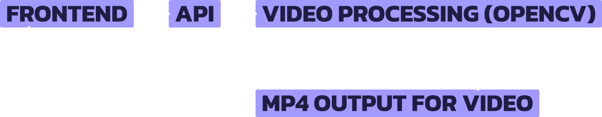
2. Arhitectura preliminară a soluției - Diagrama
Prelucrarea Imaginilor - Proiect, 2024

Slide 4
2. Arhitectura preliminară a soluției - Componente
Frontend: Interfața utilizatorului, care permite încărcarea fișierelor video și descărcarea rezultatului procesat.
Server Flask (API): Server backend care gestionează cererile primite de la frontend. Coordonează încărcarea videoclipurilor, procesarea acestora și trimiterea rezultatului înapoi.
Modul de procesare video (OpenCV): Modul care utilizează algoritmi de procesare a imaginilor pentru a detecta mișcarea în videoclipuri și a genera rezultatul procesat.
Sistem de stocare temporară (Input/Output): Directoarele care stochează videoclipurile încărcate și rezultatele procesate înainte de a fi returnate utilizatorului.
Prelucrarea Imaginilor - Proiect, 2024

Slide 5
2. Arhitectura preliminară a soluției - Flux de date
Frontend: Interfața utilizatorului, care permite încărcarea fișierelor video și descărcarea rezultatului procesat.
Server Flask (API): Server backend care gestionează cererile primite de la frontend. Coordonează încărcarea videoclipurilor, procesarea acestora și trimiterea rezultatului înapoi.
Modul de procesare video (OpenCV): Modul care utilizează algoritmi de procesare a imaginilor pentru a detecta mișcarea în videoclipuri și a genera rezultatul procesat.
Sistem de stocare temporară (Input/Output): Directoarele care stochează videoclipurile încărcate și rezultatele procesate înainte de a fi returnate utilizatorului.
Prelucrarea Imaginilor - Proiect, 2024

Slide 6
3. Evaluarea Preliminară a Soluției
Metodologia de evaluare: Am testat soluția cu videoclipuri din diferite scenarii. Am verificat dacă sunt detectate corect și cât de repede e procesat videoclipul.
Acuratețe: Câte obiecte au fost detectate corect.
Timp: Cât durează procesarea unui video.
Setul de date: Am folosit videoclipuri din camere de supraveghere și clipuri de pe net. Le-am ales pentru că au mișcări și fundaluri diferite, simple sau mai complicate.
Exemple de cazuri de test:
Simplu: O persoană care merge pe trotuar.
Complex: Mașini într-o intersecție aglomerată.
Prelucrarea Imaginilor - Proiect, 2024

Slide 7
4. Rezultate preliminare
Rezultate obținute:
Acuratețe: Sistemul a detectat obiectele aflate în mișcare cu un procentaj satisfăcător având în vedere stadiul în care ne aflăm.
Timp de execuție: Procesarea unui videoclip de 1 minut durează, în medie, 20-30 de secunde.
Stabilitate: Algoritmul funcționează bine pe fundaluri statice, dar pierde precizie pe fundaluri mai complexe.
Prelucrarea Imaginilor - Proiect, 2024

Slide 8
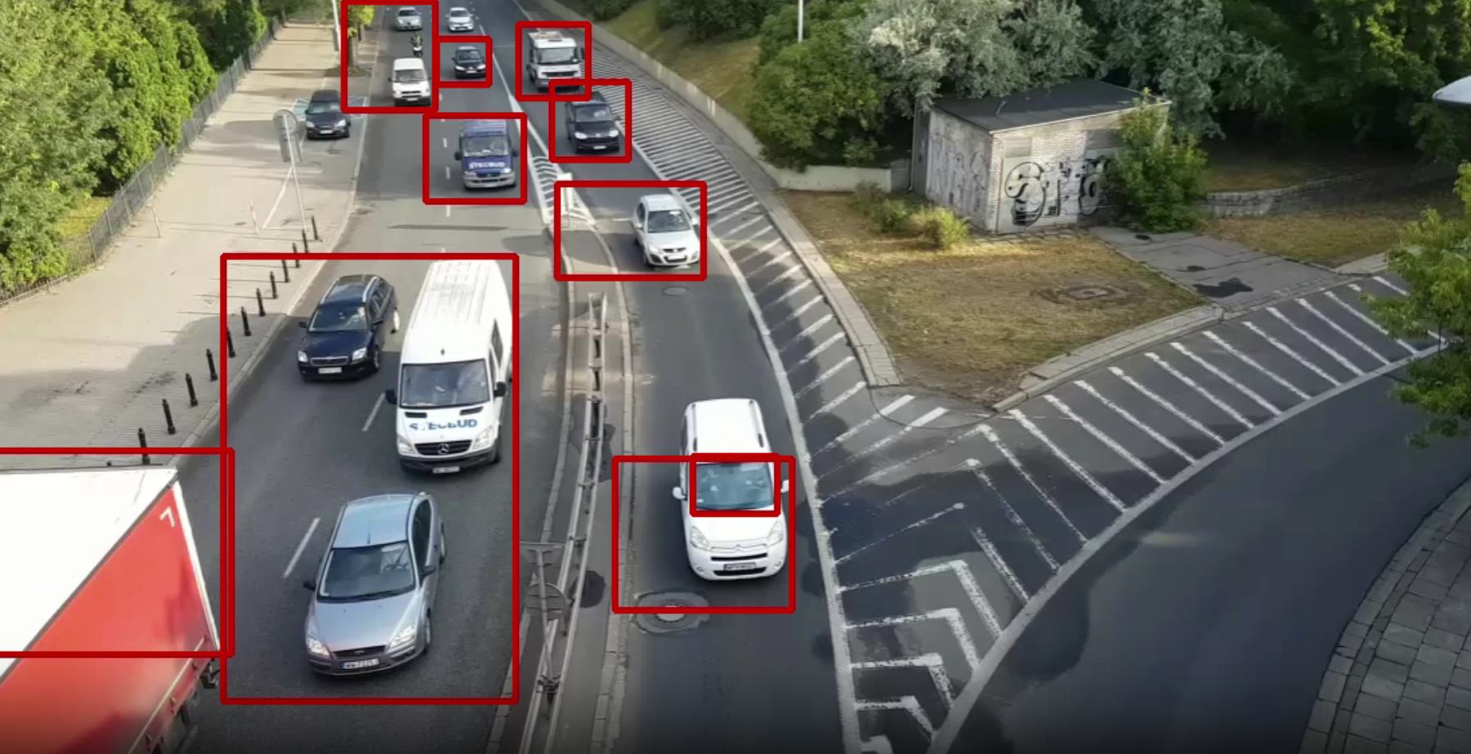
4. Rezultate preliminare - Output
Prelucrarea Imaginilor - Proiect, 2024

Slide 9
4. Rezultate preliminare - explicație
Interpretare
Rezultatul din slide-ul anterior demonstrează că suntem pe drumul cel bun cu aplicația noastră. Mașinile în mișcare sunt conturate cu roșu cu ajutorul OpenCV. Output-ul și precizia sunt satisfăcătoare, aplicația având potențial.
Prelucrarea Imaginilor - Proiect, 2024

Slide 10
5. Concluzii Preliminare
Rezumatul progresului:
Am implementat un sistem care procesează videoclipuri și detectează obiectele în mișcare.
Am testat soluția pe videoclipuri reale și am obținut rezultate promițătoare (85% acuratețe).
Sistemul funcționează bine pentru fundaluri statice și videoclipuri simple.
Limitările soluției actuale:
Timpul de procesare crește pentru videoclipuri lungi.
Hardware.
Acuratețea scade în scenarii mai complexe.
Prelucrarea Imaginilor - Proiect, 2024

Slide 11
5. Concluzii Preliminare
Potențiale îmbunătățiri:
Optimizarea algoritmului pentru a gestiona mai bine elementele în mișcare.
Reducerea timpului de procesare a videoclipurilor.
Adăugarea unui sistem de configurare pentru utilizatori.
Prelucrarea Imaginilor - Proiect, 2024

Slide 12
6. Direcții Viitoare
Pași următori:
Implementare de detecție doar a vehiculelor.
Măsurarea vitezei vehiculelor.
Meniu mai divers pentru utilizatori + tutorial de folosie.
Plan de implementare
Research pentru alte cerințe ale pieței.
Discutarea cu cadrele didactice pentru a discuta soluțiile pe care noi le găsim.
Obiectivele finale
Dezvoltarea aplicației în mod final.
Cerere de a implementa această aplicație pentru cineva.
Găsirea unei soluții pentru o problemă de actualitate.
Prelucrarea Imaginilor - Proiect, 2024

